Slide 1
FaceID 技术方案

Slide 2
移动端身份验证服务
集成场景
微信公众号集成
手机端H5集成
手机APP集成H5
PC端网页服务转手机端验证方式集成（移动端身份验证服务会显示二维码，用户可通过手机扫码）
手机要求
iPhone 4s 及以上，iOS 6.0及以上版本
安卓4.0 及以上操作系统，硬件要求拥有前置摄像头和麦克风
手机浏览器需要支持HTML5技术，要求有摄像头、相机、录音等相关权限。
云端API接口
GetToken：获得一个用于网页端活体检测的token
每个Token只能用一次
配置身份信息采集场景
配置人脸比对
DoVerification：通过获得的token，利用此接口转跳到对应的网页进行身份检测
GetResult：获取活体结果、比对结果及图片

Slide 3
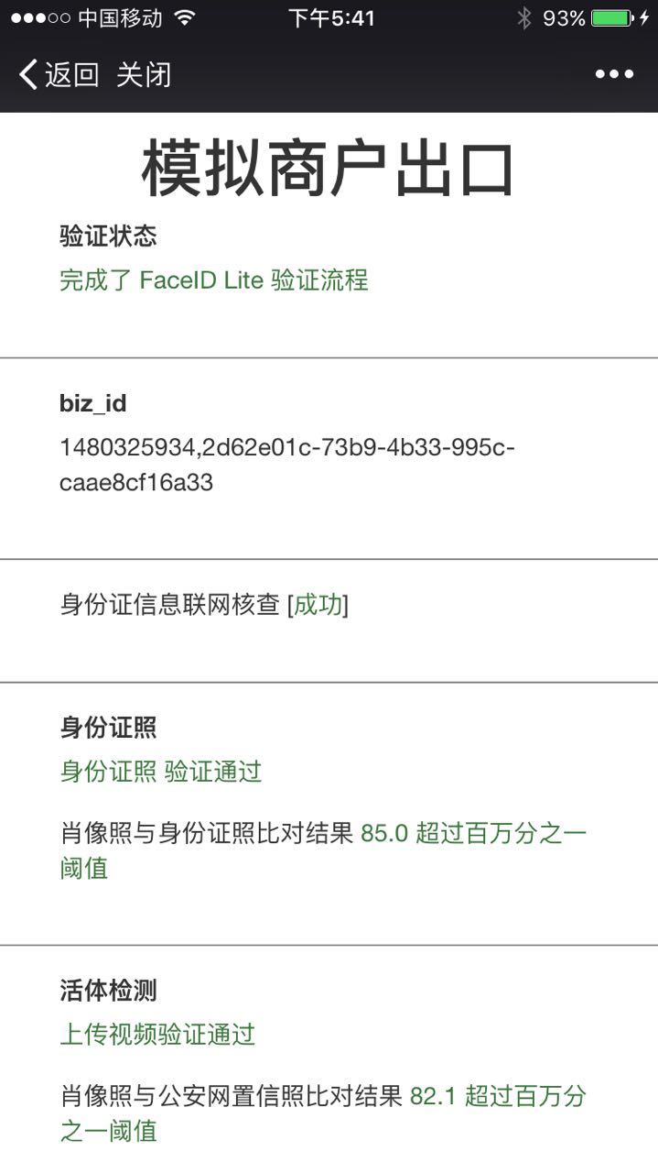
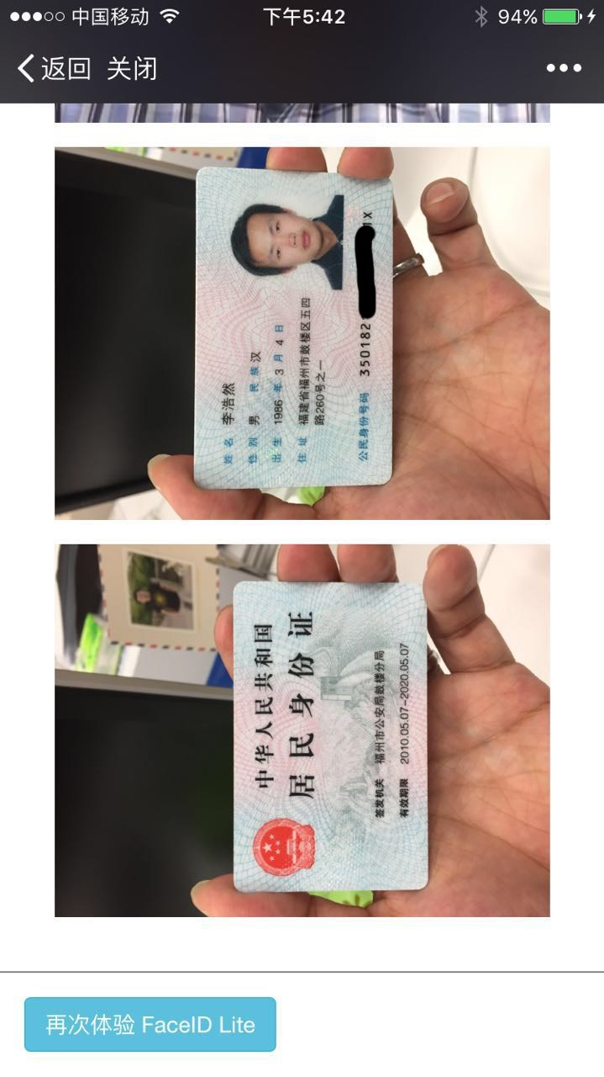
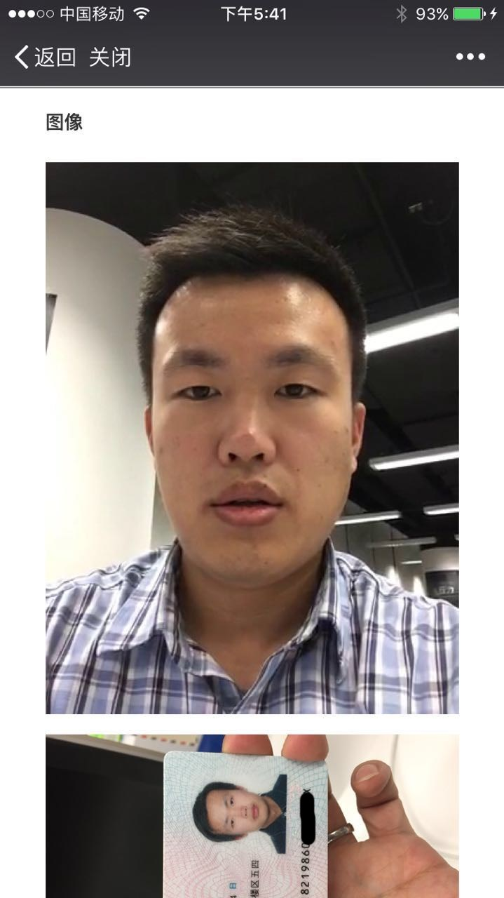
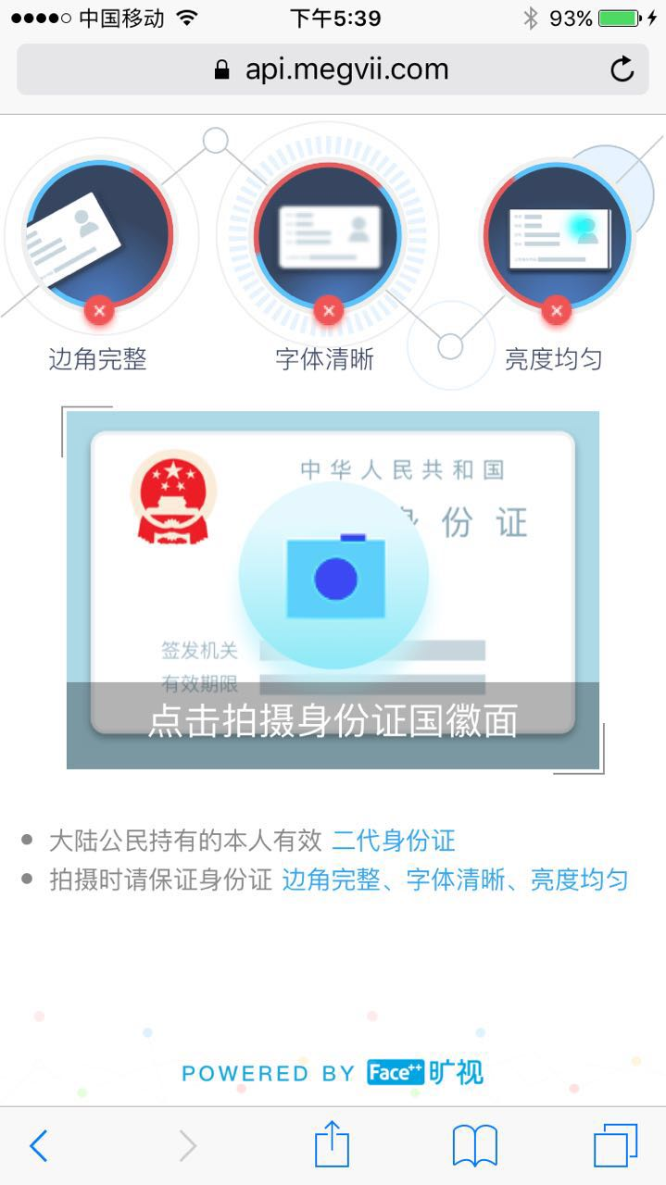
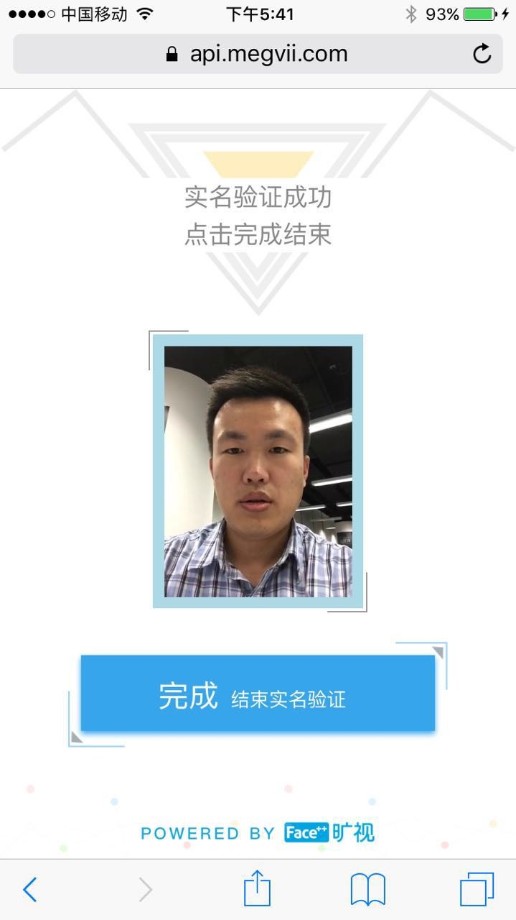
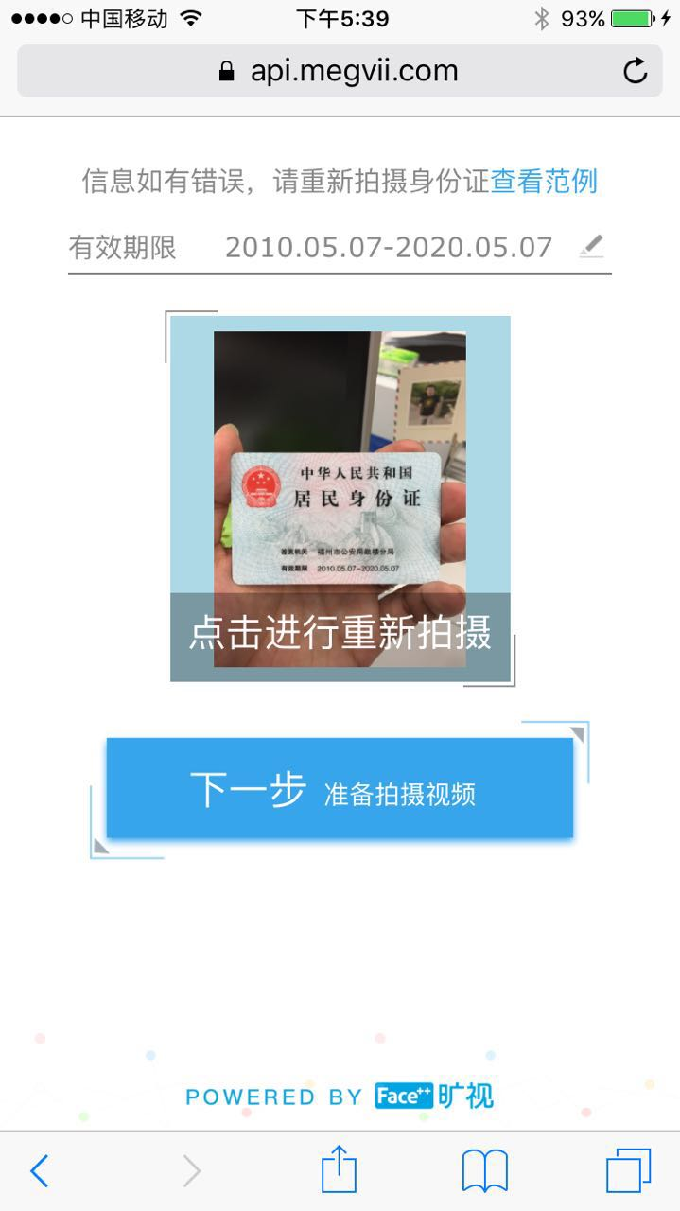
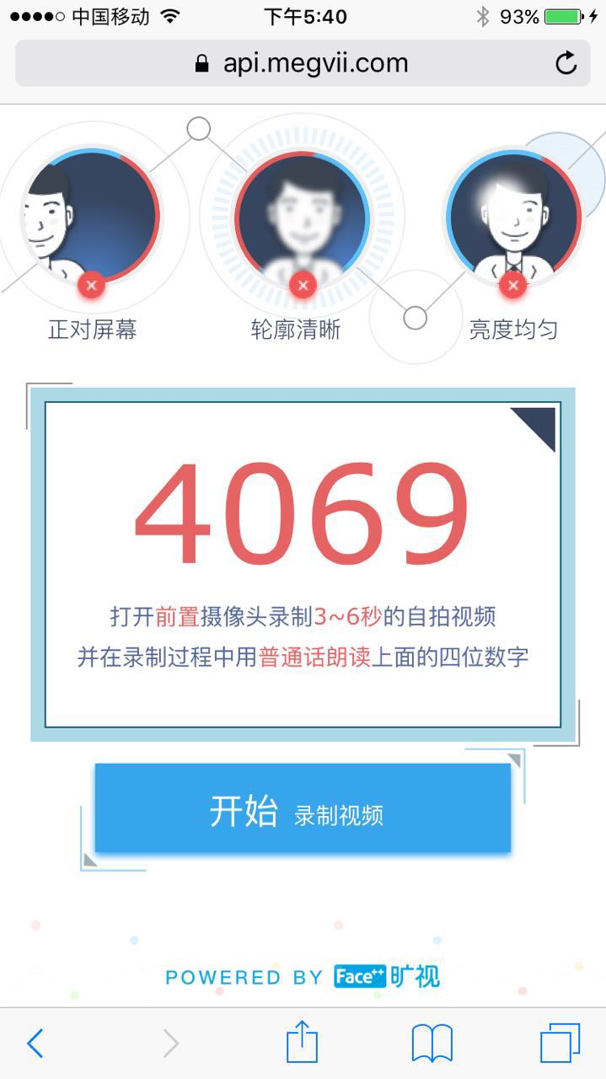
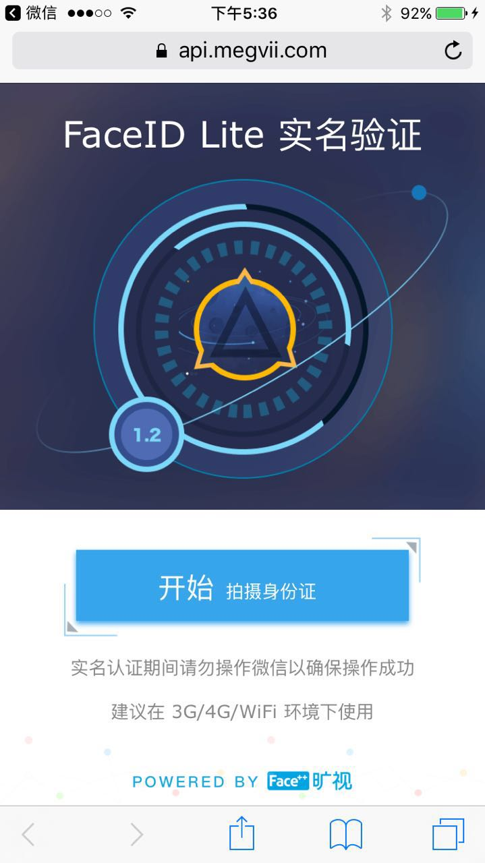
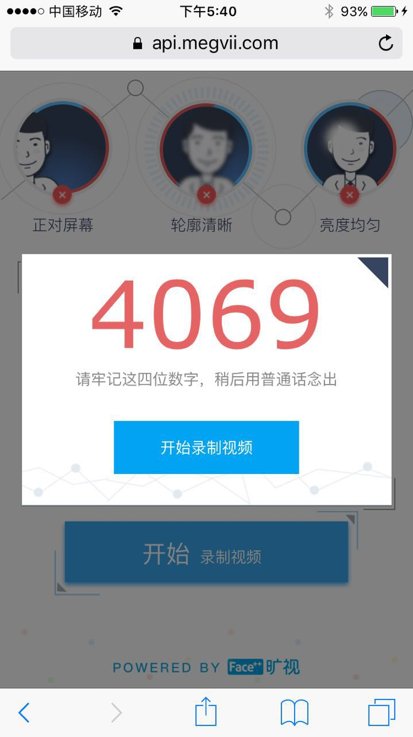
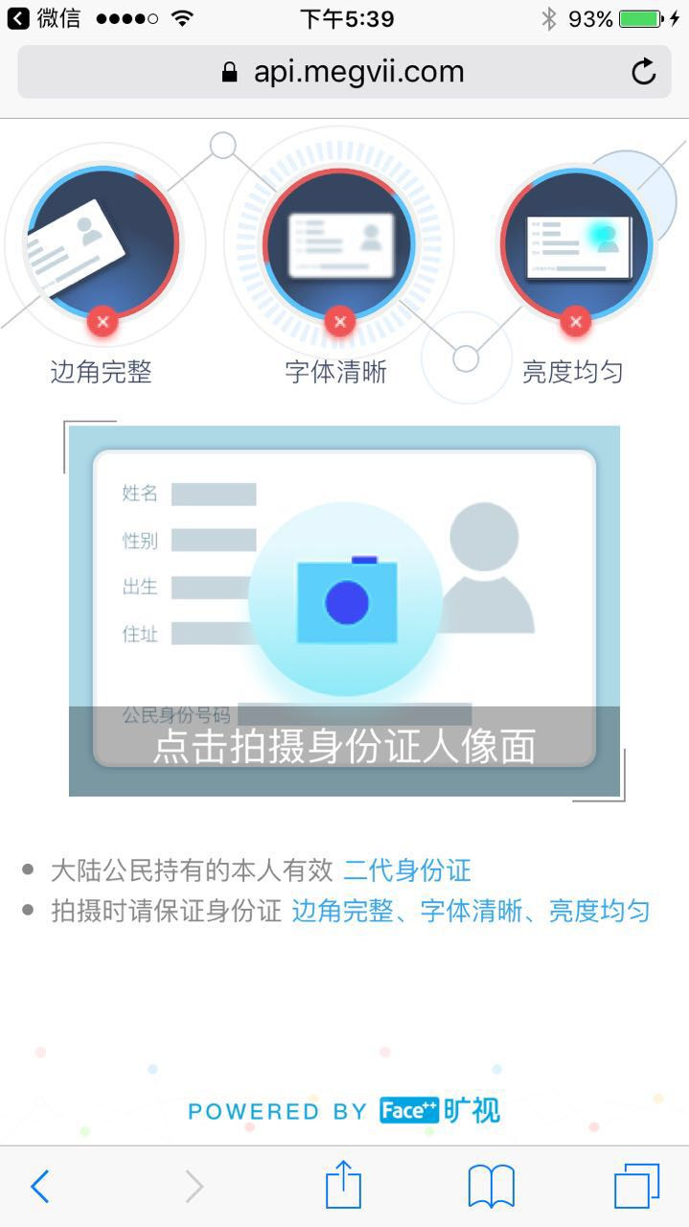
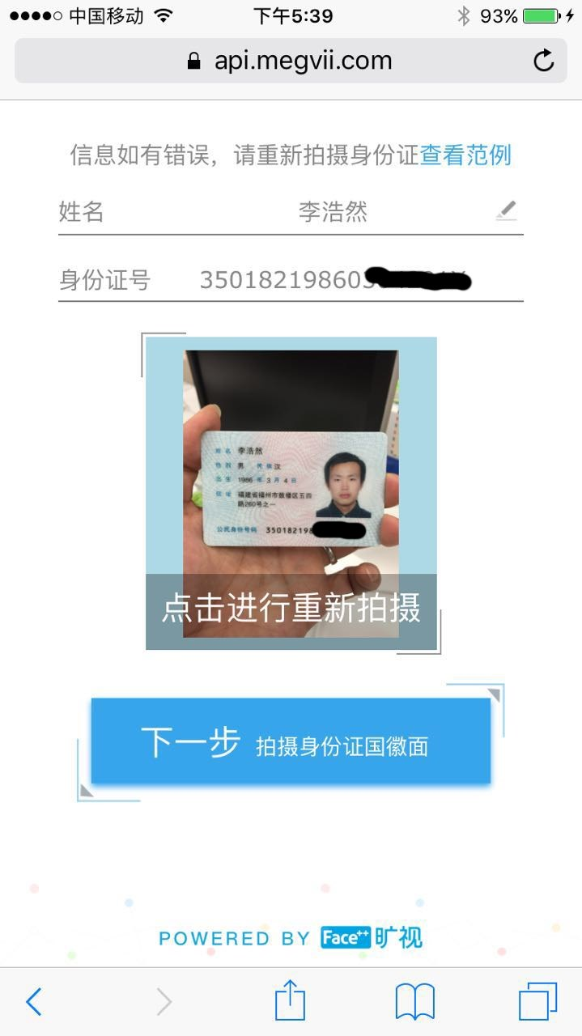
移动端身份验证服务

Slide 4
移动端身份验证服务
可定制部分
标题（API参数传递）
背景图片（暂未开放）
可修改
可修改

Slide 5

移动端身份验证集成方案示例：图示
移动端前端网页
服务端
FaceID云
发起身份验证
1. 用户发起身份验证
身份验证控制
2. 配置身份信息采集和比对场景
GetToken
4. 返回Token信息
3. 获得Token信息
8. 获取验证结果和图片
9.返回验证结果和图片
GetResult
转跳到FaceID
11. 校验通过，活体和比对成功，允许办理业务
10. 处理活体结果、比对结果、攻击判断等信息
7. 校验验证信息和比对结果
最佳质量照片
活体检测结果
比对结果
攻击判定
可疑身份信息
6. 验证完成调用notify_url
DoVerification
办理业务
移动端验证网页
FaceID内部通信
人脸比对接口
6. 验证完成转跳到return_url
5. 调用DoVerification接口转跳至FaceID移动端身份验证网页
身份证信息采集
录制并上传带语音视频
公安部数据源
FaceID产品
自行研发

Slide 6
移动端身份验证集成方案示例：介绍
流程
用户通过移动端在办理业务时发起身份验证请求
服务器端收到请求之后，按照业务需求调用FaceID云端GetToken API获取身份认证的Token
设置配置身份信息采集的方式，如：拍摄身份证双面，身份证号不可修改
上传之前采集过的用户基准照片（可选）
将获得的身份验证Token发送给移动端网页，前端网页调用FaceID云端DoVerification API转跳到移动端身份验证网页
身份验证网页根据相应的策略执行，验证完成后会通过return_url转回前端网页
用户信息采集（如：要求用户拍摄或上传身份证照片）
用户按照提示录制一段正确朗读随机数字的语音和人脸的视频，自动上传到FaceID后台
FaceID后端会通过notify_url通知服务器端
前端网页向服务器端提交结果验证
服务器端调用云端GetResult API
获得最佳人脸质量照片
返回活体验证结果
返回和公安部人像比对结果信息
返回攻击判定信息和可疑身份信息
根据业务风险要求选择不同的比对阈值
数据校验成功，比对成功，且风险判定通过，则可以办理业务

